Slide 1
স্বাগতম
শুভ সকাল

Slide 2
তাসমিয়া সাইফ
সহকারী শিক্ষক
বালুচরা সমাজকল্যান সরকারি প্রাথমিক বিদ্যালয়।
বেগমগঞ্জ, নোয়াখালী।
Gmail ID:Tasmiasaif2020@gmail.com

Slide 3
বিষয় পরিচিতি
শ্রেণীঃ পঞ্চম
বিষয়ঃ বাংলাদেশ ও বিশ্বপরিচয়
অধ্যায়ঃ চতুর্থ
পাঠঃ আমাদের অর্থনীতিঃ কৃষি ও শিল্প
পাঠ্যাংশঃ আলু, তৈলবীজ এবং মসলা
পৃষ্ঠাঃ ৩২
সময়ঃ ৪০ মিনিট

Slide 4
শিখনফল
এই পাঠ শেষে শিক্ষার্থীরা বাংলাদেশের প্রধান প্রধান কৃষিজাত দ্রব্য সম্পর্কে বলতে পারবে। (15.3.1)

Slide 5
চল একটি ভিডিও দেখি

Slide 6
তোমরা কি তোমাদের বাড়ির পাশে আলু ক্ষেত ,
সরিষা ক্ষেত দেখেছো?
রান্না করার কাজে কি কি মসলা ব্যবহার করা হয়?

Slide 7
পাঠের শিরোনাম
আমাদের অর্থনীতিঃ কৃষি ও শিল্প
আলু, তৈলবীজ এবং মসলা

Slide 8
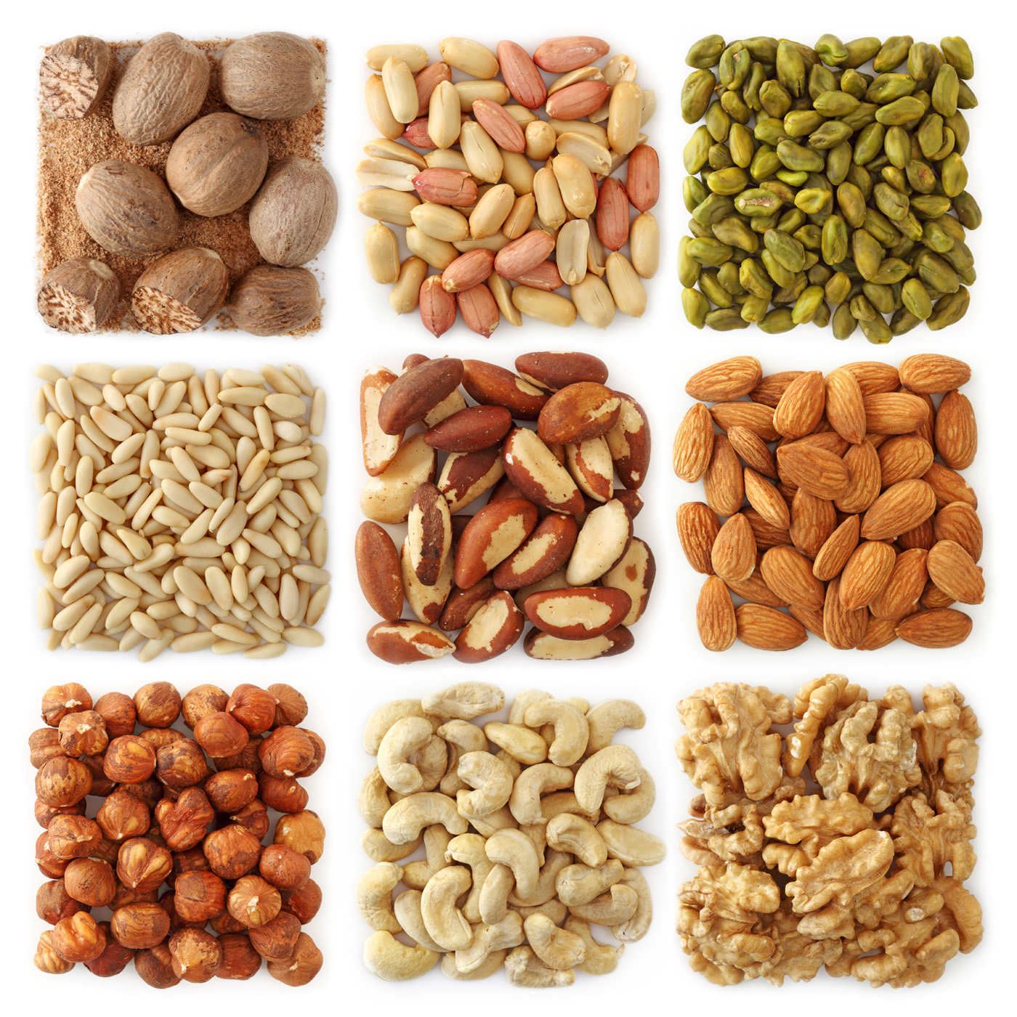
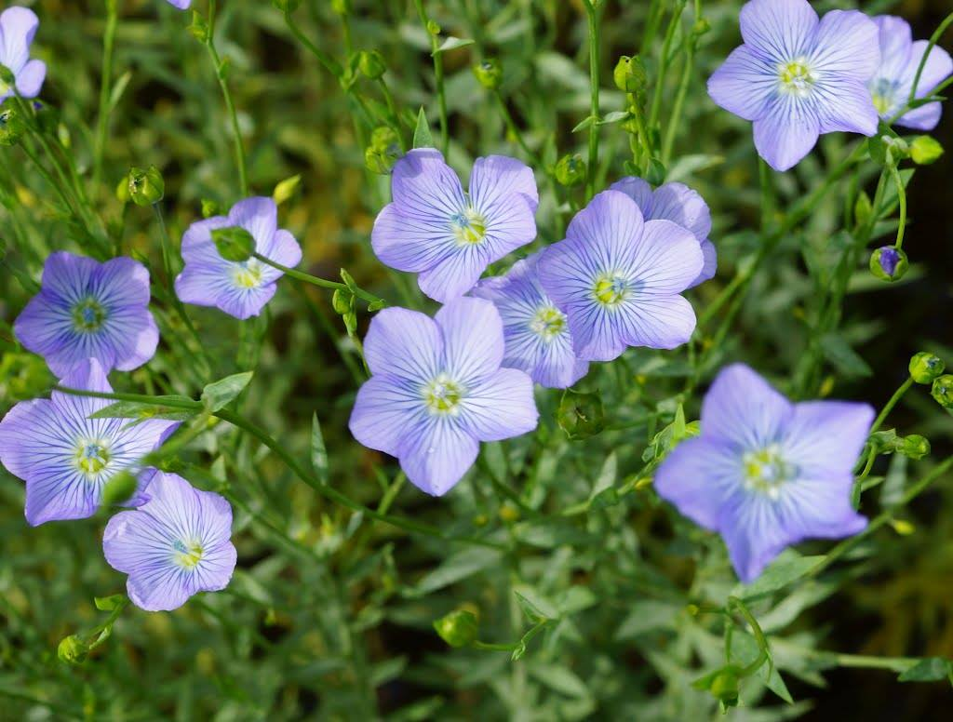
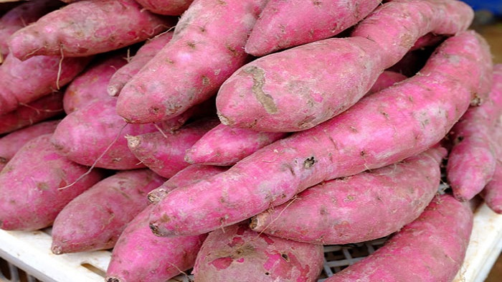
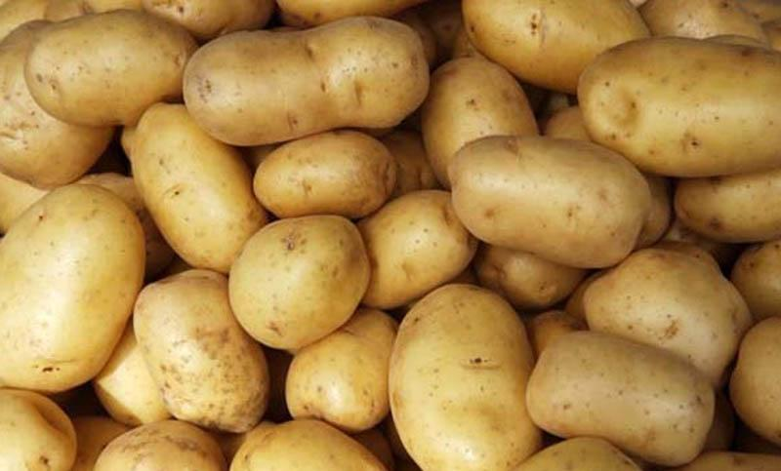
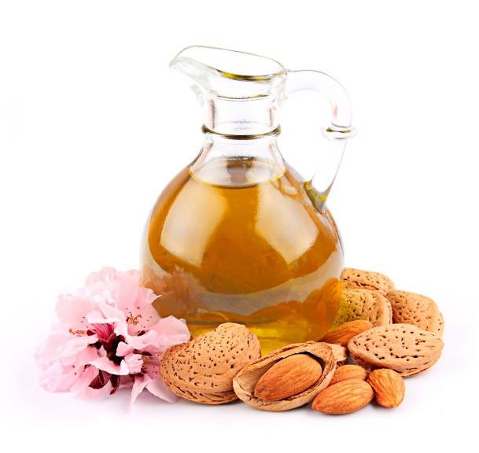
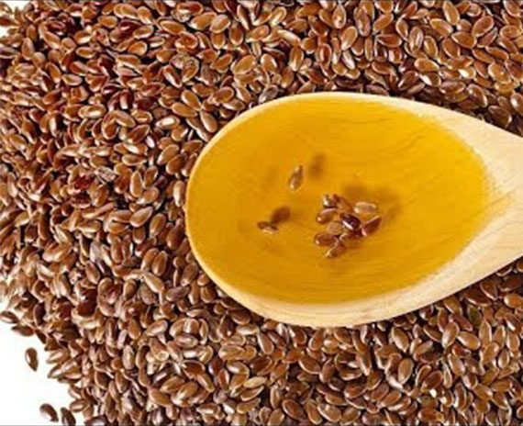
ছবিগুলো দেখো
মিষ্টি আলু
বিভিন্ন ধরনের বাদাম
তিসি গাছ
গোল আলু
বাদাম তেল
তিসির তেল

Slide 9
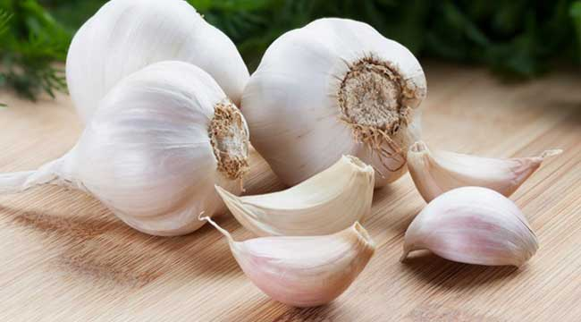
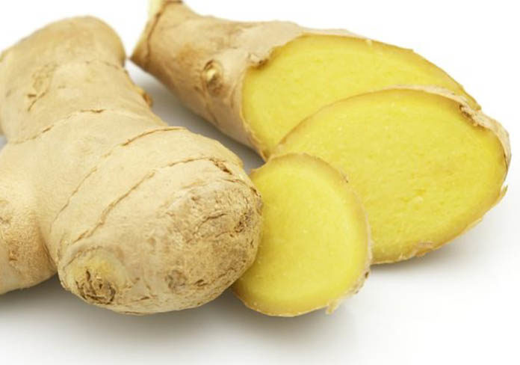
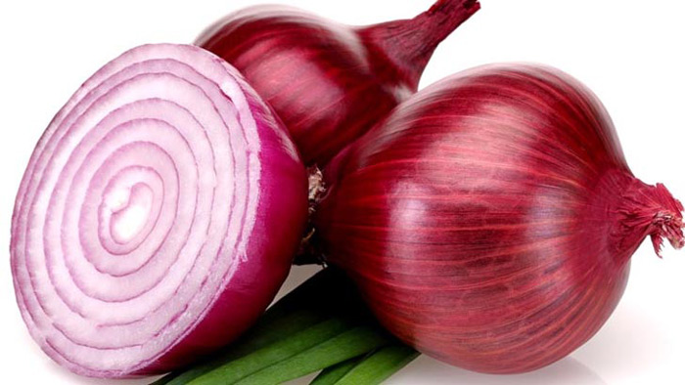
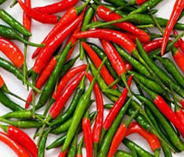
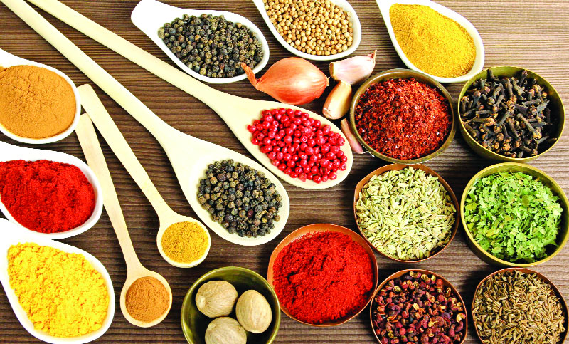
এই ছবিগুলো দেখো
রসুন
আদা
পেঁয়াজ
মরিচ
মসলা

Slide 10
এটা কিসের ছবি?
1।উর্বর দোআঁশ ও বেলে মাটি আলু চাষের জন্য বিশেষ উপযোগী।
2।গোল আলু ও মিষ্টি আলুর চাষ বেশি হয়।
3।দেশের চাহিদা মেটানোর পর উদ্বৃত্ত আলু বিদেশে রপ্তানি করা হয়।
4।আলু অর্থকরী ফসল।
আলু

Slide 11
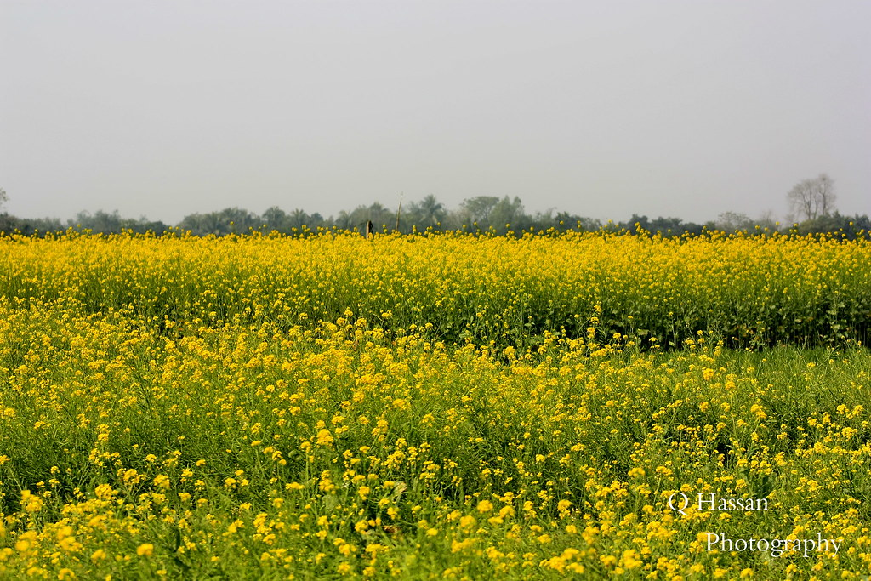
এটা কিসের ছবি ?
১।তৈল দিয়ে আমরা খাবার রান্না করি।
২।সরিষা, বাদাম বা তিসির বীজ পেষণ করে তৈল পাওয়া যায়।
৩। বিদেশ থেকে তৈল আমদানি করতে হয়।
সরিষা ক্ষেত

Slide 12
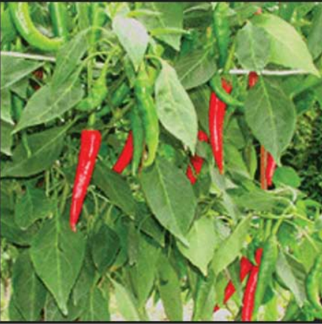
এটা কিসের ছবি?
১।খাবারকে সুস্বাদু করতে রান্নায় মসলা ব্যবহার করা হয়।
২।বাংলাদেশে পেঁয়াজ ,আদা, রসুন ,মরিচ ইত্যাদি মসলা উৎপাদন করা হয়।
৩।বাংলাদেশে যে পরিমান মসলা উৎপাদিত হয় তাতে চাহিদা পূরন হয় না বলে বিদেশ থেকে মসলা আমদানি করতে হয়।
মরিচ

Slide 13
পাঠের মূল বিষয়
আলু
গোল আলু , মিষ্টি আলু
তৈলবীজ
সরিষা বীজ, তিসি বীজ , বাদাম
মসলা
আদা, রসুন , পেঁয়াজ , মরিচ

Slide 14
দলীয় কাজ
৮ মিনিট
দল | রোল | কাজ
গোলাপ | ১, ৫, ৭, ১৪, ১২, ১৬, ১৮ | কৃষিজাত দ্রব্য আলু সম্পর্কে ২ টি বাক্য লিখ।
জবা | ২, ৪, ৮, ৯, ১৩, ১৭, ১৯ | ৪ টি মসলার নাম লিখ।
বেলী | ৩, ৬, ১০, ১১, ১৫, ২০ | ৩ টি তৈলবীজের নাম লিখ।

Slide 15
দলীয় কাজের ফলাফল
১। আমাদের দেশের উর্বর দোআঁশ ও বেলে মাটি আলু চাষের জন্য বিশেষ উপযোগী।
২। আমাদের দেশে গোল আলু ও মিষ্টি আলুর চাষ বেশি হয়।
গোলাপ দল
জবা
৪ টি মসলার নামঃ আদা, রসুন, পেঁয়াজ, মরিচ।
বেলী
সরিষা বীজ, বাদাম, তিসি বীজ

Slide 16
তোমার বইয়ের ৩৬ নং পৃষ্ঠা খুলো এবং নিরবে পড় ও এতক্ষন যা দেখলে তা মিলিয়ে নাও

Slide 17
মূল্যায়ন
খালিঘর পূরণ কর।
মসলা
১। খাবারের স্বাদ বাড়ানোর জন্য ___________ ব্যবহার করা হয়।
২। উদ্বৃত্ত আলু বিদেশে _____________ করা হয়।
৩। সরিষার বীজ থেকে ____________ পাওয়া যায়।
রপ্তানি
তেল
সংক্ষেপে উত্তর দাও
১। আমদানি করতে হয় এমন দুইটি কৃষিজাত দ্রব্যের নাম লেখ।
উত্তরঃ তৈল ও মসলা

Slide 18
পরিকল্পিত কাজ
১।তোমার মা খাবার রান্নায় কোন কোন মসলা ব্যবহার করে তার তালিকা লিখে আনবে।

Slide 19
ধন্যবাদ
সবাই ভালো থেকো

